Slide 1

Sharpest++
(Chapter 30. Algorithms)
Notes:
Summary by nErumin(@Github)

Slide 2

Item 1. Algorithm
컨테이너 자체는 생각보다 적은 양의 연산만 제공한다.
C++에서는 컨테이너에 적용되는 독립적인 알고리즘 집합을 제공한다.
이러한 알고리즘들은 특정 컨테이너에 종속적이지 않고, 일반적(generic)인 특징을 가진다.
때문에, 알고리즘 함수들은 서로 다른 컨테이너/다양한 타입의 요소에 폭넓게 적용될 수 있다.
Notes:
Note) 알고리즘 대부분은 algorithm 헤더에서 정의하며, 수치 알고리즘에 대해서는 numeric 헤더에서 정의한다.

Slide 3
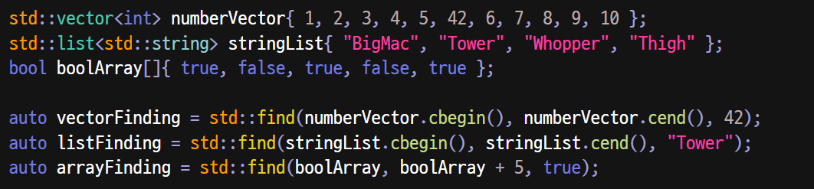
Item 1. Algorithm
일반적으로, 알고리즘은 컨테이너에 대해 직접적으로 연산을 수행하지 않는다.
대신, 두 반복자를 경계로 한 요소 범위를 훑으며 연산을 수행한다.
Q. 왜 직접적으로 연산을 수행하지 않는 것일까?
Notes:
A. 반복자로 연산을 수행하기 때문에, 컨테이너에 대해 직접적인 연산을 수행할 수 없다.
Note) 삽입 반복자를 사용하면 컨테이너에 영향을 줄 수 있지만, 그것은 반복자가 특수해서 생기는 결과일 뿐, 알고리즘이 컨테이너에 영향을 주는 것은 아니다.
Note) 알고리즘은 컨테이너에 직접적으로 연산하지 않으므로, 알고리즘 함수 자체는 절대로 컨테이너의 크기 변경, 요소의 추가 및 삭제 등이 불가능하다. (단, 요소 값의 변경이나 이동은 가능하다.)
예를 들어, find 함수의 경우 요소 타입이 ‘==‘ 연산자를 제공하고 있어야 한다.

Slide 4
Item 1. Algorithm
알고리즘은 반복자를 사용하므로, 컨테이너의 타입에 독립적일 수 있다.
즉, 알고리즘은 오로지 반복자와 반복자에 대한 연산만 사용해 연산을 수행한다.
일부 알고리즘은 컨테이너의 요소 타입에서 제공하는 연산에 의존하여 연산을 수행한다.
일부 알고리즘은 반복자가 제공하는 연산에 의존하여 연산을 수행한다.
Notes:
Note) 예를 들어, find 함수의 경우 요소 타입이 ‘==‘ 연산자를 제공하고 있어야 한다.

Slide 5
Item 1. Algorithm
거의 대부분의 알고리즘은 요소 범위를 바탕으로 연산을 수행한다.
이 범위를 입력 범위라고 하며, 입력 범위를 사용하는 알고리즘은 처음 두 매개변수를 통해 입력 범위를 받아들인다.
입력 범위는 항상 시작 범위에 닫혀 있으며, 끝 범위에 대해서는 열려 있다.
즉, 입력 범위는 반복자 범위를 기반으로 동작한다.

Slide 6
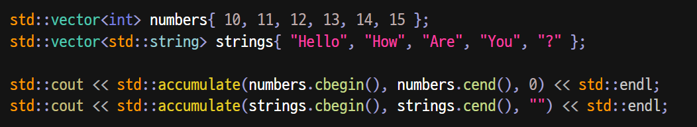
Item 2. Categorization
많은 알고리즘 함수에서, 입력 범위 내 요소를 읽기만 하고 기록하지는 않는다.
해당 알고리즘 함수에는 가급적 상수 반복자를 활용하는 것이 좋다.
Q. 아래 코드의 실행 결과는 무엇일까?
Notes:
2번째 accumulate에서 컴파일 오류 발생. (‘const char*’에는 ‘+’ 연산자가 없기 때문이다.)
Note) 다만, 읽기 전용 알고리즘에서 반환한 반복자를 사용해 요소 값을 변경할 필요가 있을 때는 상수 반복자를 사용하지 말아야 한다.

Slide 7
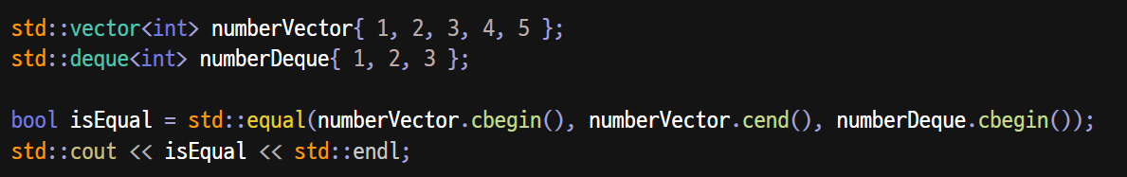
Item 2. Categorization
알고리즘 중에는 두 컨테이너의 반복자에 대해 연산을 수행하는 알고리즘도 존재한다.
Q. 위 코드의 실행 결과는 무엇일까?
Notes:
A. 미정의가 발생한다. ‘deq’ 컨테이너의 크기는 최소한 반드시 ‘vec’ 컨테이너의 크기보다는 같거나 커야 한다.

Slide 8
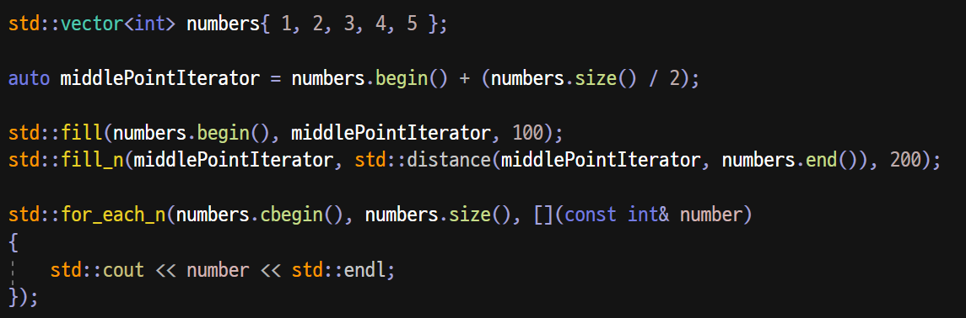
Item 2. Categorization
일부 알고리즘 함수는 컨테이너의 요소에 새 값을 대입한다.
해당 유형의 알고리즘의 경우, 요소를 담을 컨테이너의 여유 공간이 기록하려는 요소 수보다는 같거나 커야 한다.
Q. 위 코드의 실행 결과는 무엇일까?
Notes:
(100, 100, 200, 200, 200)이 출력된다.
Note) 알고리즘 함수 자체는 컨테이너 연산을 수행하지 않아 컨테이너의 크기를 알아내거나 변경할 수 있는 방법이 없으므로, 반드시 컨테이너의 여유 공간을 점검해야 한다.

Slide 9
Item 2. Categorization
출력 알고리즘 수행 시에는, 반드시 컨테이너의 여유 공간을 점검할 필요가 있다.
Q. 출력 내용을 담을 만큼 컨테이너에 충분한 요소가 있음을 보장하는 방법에는 무엇이 있을까?
미리 컨테이너의 크기를 충분하게 만드는 방법이 있다.
삽입 반복자를 활용하여, 자동으로 요소가 컨테이너의 크기를 변화시키며 새롭게 추가되도록 만들 수 있다.
Notes:
A. 슬라이드 참고.

Slide 10
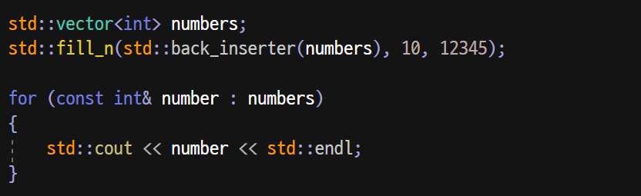
Item 2. Categorization
삽입 반복자는 컨테이너에 요소를 추가할 수 있는 특수한 반복자이다.
삽입 반복자에 요소를 대입하면, 새로운 요소가 반복자와 결합한 컨테이너에 추가된다.
back_inserter는 컨테이너의 참조자를 취해서, 해당 컨테이너와 결합한 삽입 반복자를 반환한다.
해당 반복자에 요소를 대입하면, 컨테이너의 push_back 함수를 호출해서 컨테이너에 요소를 추가한다.
Notes:
Note) 예제 코드를 실행하면, 12345가 10번 출력된다.
Note) 당연히, 컨테이너에 push_back 연산이 없을 경우 back_inserter_iterator는 사용 불가능하다.
Note) 특수한 반복자들은 iterator 헤더에서 정의한다.

Slide 11
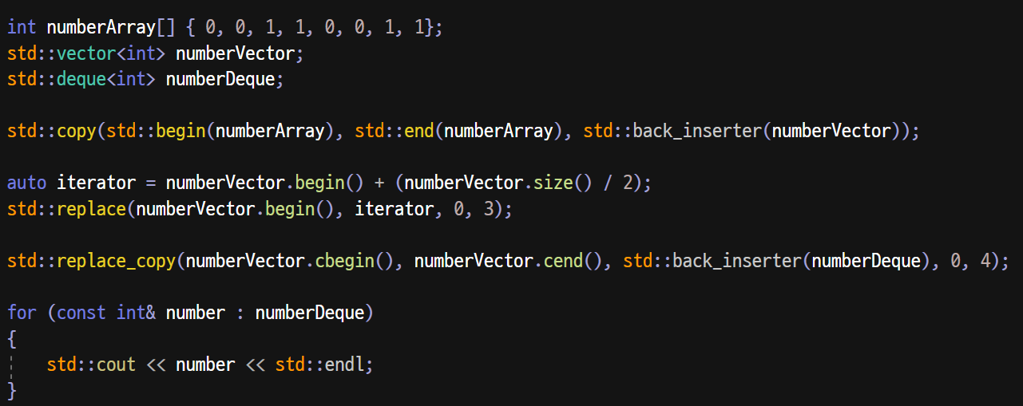
Item 2. Categorization
Q. 아래 코드의 수행 결과는 무엇일까?
Notes:
(3, 3, 1, 1, 4, 4, 1, 1)이 출력된다.
Note) 참고로, 코드 수행이 끝나고 numberVector에는 { 3, 3, 1, 1, 0, 0, 1, 1 }이 존재하게 된다.
Note) copy와 replace_copy에서는 cbegin/cend를 사용하고 있음에 유의.

Slide 12
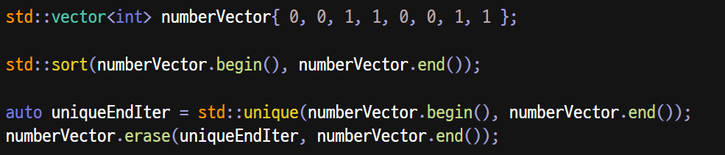
Item 2. Categorization
일부 알고리즘 함수는 컨테이너의 요소 순서를 재배열한다.
Q. 왜 unique 알고리즘 함수에서 반복자를 반환할까?
Notes:
A. 알고리즘 함수는 컨테이너 연산을 수행할 수 없다는 점을 생각해보자. 컨테이너의 요소를 실제로 삭제하기 위해서는 특정 컨테이너에 속한 연산을 사용해야 한다.

Slide 13
Item 3. Customization
많은 알고리즘은 입력 범위 내 요소에 대해 비교 연산을 수행한다.
기본적으로 비교에 사용되는 연산 대신, 직접 만든 연산을 사용할 수도 있다.
알고리즘을 수행할 때 사용되는 Callable 표현식을 술어 함수(predicate)라고 한다.
술어 함수를 취하는 알고리즘은 입력 범위 내 요소를 통해 술어 함수를 호출한다.
때문에, 컨테이너 요소의 타입은 술어 함수의 매개변수 타입으로 반드시 변환할 수 있어야 한다.
술어 함수로는 주로 단항(unary) 술어 함수나 이항(binary) 술어 함수를 사용한다.

Slide 14
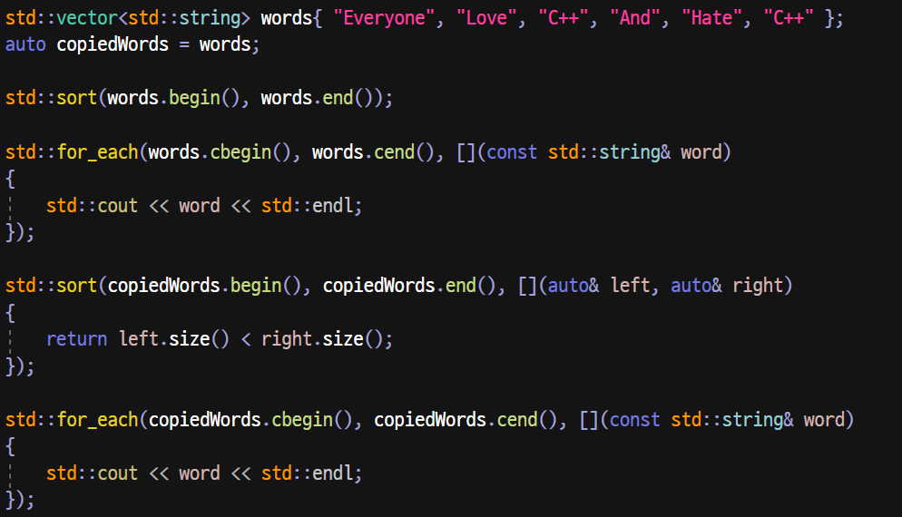
Item 3. Customization
Q. 라이브러리에는 sort 함수와 stable_sort 함수가 존재한다. 차이점은 무엇일까?
Q. 아래 코드의 실행 결과는 무엇일까?
Notes:
stable_sort는 “동등“한 요소의 순서가 바뀌지 않는다.
A2. (And, C++, C++, Everyone, Hate, Love)와 (C++, And, C++, Love, Hate, Everyone)
(사실, sort를 사용하기 때문에 동등한 요소 사이의 순서는 바뀔 수 있다.)

Slide 15
Item 4. Special Iterators
라이브러리는 특별한 작업을 수행하는 반복자들을 제공한다.
컨테이너와 결합한 삽입 반복자는, 해당 컨테이너에 요소를 삽입할 수 있다.
입출력 스트림과 결합한 스트림 반복자는, 연관 I/O 스트림을 통해 입출력 작업을 수행할 수 있다.
역방향 반복자는 후방이 아닌 전방을 향해 전진하는 반복자이다.
이동 반복자는 요소 대입 시 요소를 복사하지 않고, 이동 연산을 수행해서 대입을 처리한다.
Notes:
forward_list에는 역방향 반복자가 없다.

Slide 16
Item 4. Special Iterators
삽입 반복자는 컨테이너와 결합해 컨테이너에 요소를 추가한다.
삽입 반복자를 통해 요소를 대입하면, 해당 반복자는 컨테이너 연산을 호출해 지정 위치에 요소를 추가한다.
삽입 반복자도 역참조, 전위/후위 증가 연산을 지원하지만, 단순히 같은 반복자를 돌려줄 뿐 아무 일도 하지 않는다.
라이브러리에서는 삽입 반복자를 생성하는 여러 종류의 삽입자를 지원한다.
back_inserter는 push_back을 사용하는 반복자를 생성한다.
front_inserter는 push_front를 사용하는 반복자를 생성한다.
inserter는 컨테이너 요소를 가리키는 반복자를 취해, 해당 위치 앞에 insert를 사용하는 반복자를 생성한다.
Notes:
Note) 삽입자(inserter)는 일종의 반복자 어댑터의 역할을 한다.
Note) back_inserter/front_inserter는 컨테이너에 따라 사용 가능 여부가 다르다.

Slide 17
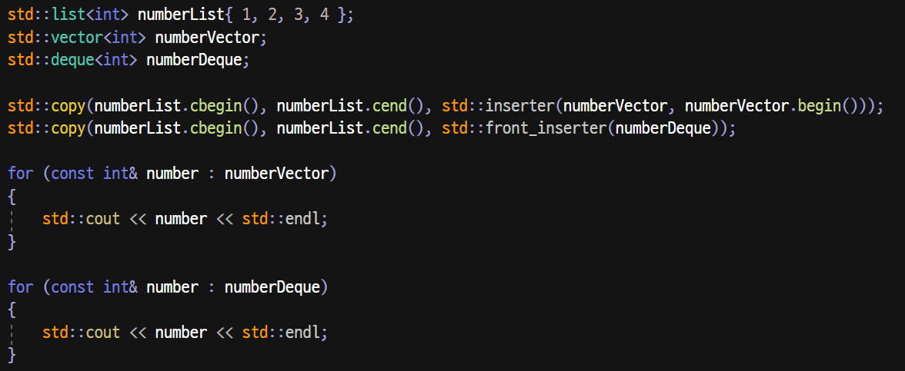
Item 4. Special Iterators
Q. 아래 코드의 실행 결과는 무엇일까?
Notes:
(1, 2, 3, 4)와 (4, 3, 2, 1)이 출력된다.
Note) inserter를 사용했기 때문에 정상적으로 동작하는 것임을 기억하자.

Slide 18
Item 4. Special Iterators
비록 iostream이 컨테이너는 아니지만, 해당 타입 객체와 결합할 수 있는 반복자가 존재한다.
istream_iterator는 입력 스트림을 읽는 반복자이다.
ostream_iterator는 출력 스트림에 요소를 기록하는 반복자이다.
스트림 반복자를 생성할 때는, 해당 반복자에서 읽거나 기록하는 객체의 타입을 지정해야 한다.
스트림 반복자를 사용하면, 스트림에서 데이터를 읽거나 스트림에 쓰는 알고리즘을 사용할 수 있다.

Slide 19
Item 4. Special Iterators
istream_iterator가 지원하는 연산은 다음과 같다.
사용이 가능한 연산 | 연산에 대한 설명
istream_iterator<T> in(stream); | 객체 생성 시, 입력 스트림에서 타입 T 값을 읽는다.
istream_iterator<T> end; | 끝 지난 반복자.
in1 == in2 또는 in1 != in2 | in1과 in2가 전부 끝 값이거나, 같은 입력 스트림과 결합했다면 같음.
*in | 스트림에서 읽은 값을 반환.
in->mem | (*in).mem과 같음.
++in 또는 in++ | ‘>>’ 연산자를 사용해 입력 스트림에서 값을 읽어 반복자에 저장.
Notes:
Note) 전위 증가는 증가한 반복자에 대한 참조자를 반환하고, 후위 버전은 이전 반복자를 반환한다.
Note) 스트림에서 값 읽기에 실패할 경우, 반복자는 end 반복자가 된다.

Slide 20
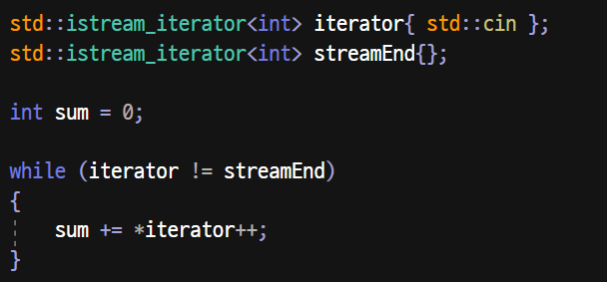
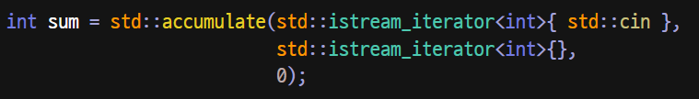
Item 4. Special Iterators
Q. 표준 입력으로 int형 숫자들을 읽은 후, 읽은 숫자들의 합을 출력하는 코드를 작성해보자.
단, 사용자가 유효하지 않은 데이터를 입력할 때까지 숫자를 계속 읽을 수 있어야 한다.
Notes:
슬라이드 참고.
Note) 첫 예시 코드에서, ‘*(++iterator)’로 작성할 경우 의도한 결과가 나오지 않는다.

Slide 21

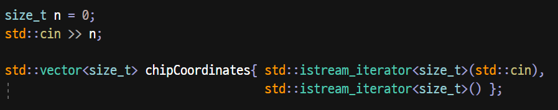
Item 4. Special Iterators
Q. 아래 데이터를 표준 입력으로 받아들이는 코드를 작성해보자.
Notes:
슬라이드 참고.
Note) 예시 코드에서, 목록 초기화를 하지 않으면(즉, 중괄호로 초기화하지 않으면) 함수 선언으로 인식할 수 있으니 주의해야 한다.

Slide 22
Item 4. Special Iterators
ostream_iterator가 지원하는 연산은 다음과 같다.
사용이 가능한 연산 | 연산에 대한 설명
ostream_iterator<T> out(os); | 타입 T인 값을 출력 스트림 os에 기록.
ostream_iterator<T> out(os, str); | 출력 결과에 추가적으로 str을 붙여 os에 기록.
out = val | ‘<<’ 연산자를 통해 out에 val을 기록.
*out 또는 out++ 또는 ++out | 아무 일도 하지 않고 out 반환.
Notes:
Note) str 인자는 반드시 유효한 C 형식 문자열이어야 한다.

Slide 23
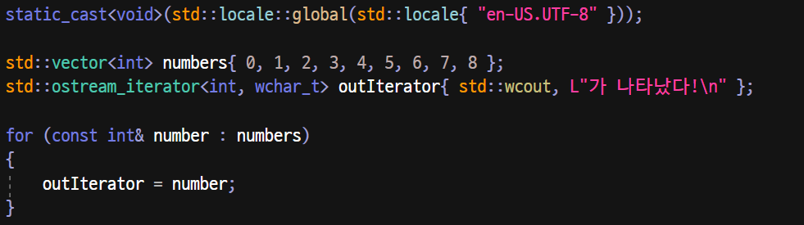
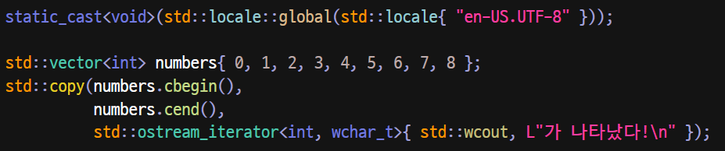
Item 4. Special Iterators
Q. int형 숫자들을 담고 있는 vector의 모든 요소를 표준 출력에 출력하는 코드를 작성해보자.
단, 숫자를 출력할 때는 반드시 ‘(숫자)가 나타났다!’ 형식으로 출력해야 한다.

Slide 24

Item 4. Special Iterators
역방향 반복자는, 마지막 요소에서 첫 요소로 컨테이너를 거꾸로 훑는 반복자이다.
역방향 반복자를 증가시키면 반복자가 이전 요소로 이동한다.
역방향 반복자를 감소시키면 다음 요소로 이동한다.
보통의 반복자처럼, 역방향 반복자에는 const 버전과 const가 아닌 버전이 모두 존재한다.
Q. 숫자가 들어있는 vector를 내림차순으로 정렬하는 코드를 작성해보자.
Notes:
슬라이드 참고.
Note) forward_list와 스트림 반복자로는 역방향 반복자를 만들 수 없다. (스트림을 거꾸로 이동할 수는 없다.

Slide 25
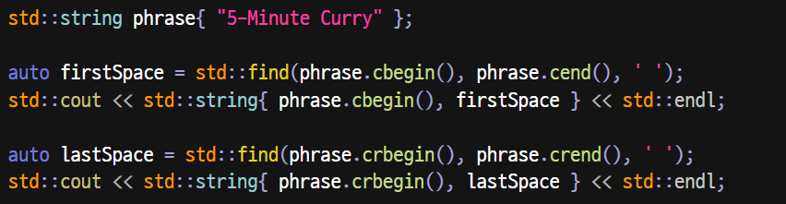
Item 4. Special Iterators
Q. 아래 코드의 출력 결과는 무엇일까?
역방향 반복자의 base 멤버 함수를 호출하면, 대응되는 순방향 반복자를 얻을 수 있다.
Q. 위 예제의 마지막 출력을 “Curry”로 바로잡기 위해서는 어떻게 해야 할까?
Notes:
각각 ‘5-Minute’, ‘yrruC’가 출력된다.
A2. 출력 결과를 바로잡기 위해서는 string 생성자에 lastSpace.base()와 str.cend()를 전달해야 한다.

Slide 26
Item 5. Iterator Categories
모든 알고리즘 함수는 매개변수로 취하는 반복자가 특정한 조건을 만족할 것을 요구한다.
지원되는 연산에 따라 반복자를 분류해보면, 총 5가지의 반복자로 나눌 수 있다.
모든 알고리즘 함수는 반복자 매개변수로 어떤 반복자를 사용할 것인지 명시하고 있다.
반복자 | 반복자에 대한 설명
입력 반복자 | 요소를 읽기만 할 수 있다. 단일 패스(single-pass)로, 증가 연산만 지원한다.
출력 반복자 | 요소를 쓰기만 할 수 있다. 단일 패스(single-pass)로, 증가 연산만 지원한다.
순방향 반복자 | 요소를 읽고 쓸 수 있다. 다중 패스(multi-pass)로, 증가 연산만 지원한다.
양방향 반복자 | 요소를 읽고 쓸 수 있다. 다중 패스(multi-pass)로, 증가/감소 연산을 지원한다.
임의 접근 반복자 | 요소를 읽고 쓸 수 있다. 다중 패스(multi-pass)로, 모든 연산을 지원한다.
Notes:
Note) 지원하는 반복자에 따라 알고리즘을 분류하는 것 외에도, 이전처럼 요소의 읽기/쓰기/재정렬 여부에 따라 알고리즘을 분류해볼 수도 있다.

Slide 27
Item 5. Iterator Categories
반복자도 컨테이너처럼 공통적으로 사용할 수 있는 연산들이 있다.
즉, 일부 연산에 한해서 모든 반복자가 동일한 연산을 지원한다.
단, 공통된 연산을 제외한 연산들은 특정한 종류의 반복자에서만 지원된다.
반복자는, 자신이 제공하는 연산에 따라 분류된다.
알고리즘 함수는 반복자 매개변수에 전달되는 반복자가 지원해야 하는 최소한의 연산들을 명시하고 있다.
각 매개변수에 전달되는 반복자는 반드시 요구하고 있는 연산들을 지원하고 있어야 한다.
요구하는 연산을 지원하지 않는 반복자를 전달하면 오류가 발생한다.
Notes:
Note) 예를 들어, ostream_iterator에는 역참조/증가/대입만 존재하지만, vector의 반복자는 그 외에도 감소, 산술 연산 등을 지원한다.

Slide 28
Item 5. Iterator Categories
입력 반복자는 순차열 내 요소를 읽을 수 있으며, 아래의 연산을 지원하는 반복자이다.
지원되는 연산 | 연산에 대한 설명
상등/부등 연산자 | 두 반복자를 비교.
전위/후위 증가 연산자 | 반복자를 전진시킴.
역참조 연산자 | 요소를 읽음. 반드시 대입 연산자의 오른편에서만 사용해야 함.
화살표 연산자 | 반복자를 역참조해서, 대상 객체의 멤버를 가져옴.
입력 반복자는 반드시 연속적으로만 사용해야 한다.
즉, 입력 반복자를 저장해두고 나중에 다시 사용하는 것은 올바른 행동이 보장되지 않는다.
Notes:
Note) 입력 반복자는 단일 패스임에 유의하자. 같은 반복자로는 요소를 한번밖에 읽을 수 없다.

Slide 29
Item 5. Iterator Categories
출력 반복자는 순차열 내 요소에 값을 쓸 수 있으며, 다음의 연산을 지원하는 반복자이다.
지원되는 연산 | 연산에 대한 설명
전위/후위 증가 연산자 | 반복자를 전진시킴.
역참조 연산자 | 요소를 기록. 반드시 대입 연산자의 왼편에서만 사용해야 함.
출력 반복자가 가리키는 요소에는 오직 한 번만 값을 대입할 수 있다.
Notes:
Note) 출력 반복자 역시 단일 패스임에 유의하자.
Note) 대표적인 출력 반복자로는 ostream_iterator / insert_iterator 등이 있다.

Slide 30
Item 5. Iterator Categories
순방향 반복자는 순차열 내 요소를 읽거나 쓸 수 있으며, 한 방향으로만 이동하는 반복자이다.
순방향 반복자는 입력 반복자와 출력 반복자의 연산을 모두 지원한다.
같은 요소를 여러 번 읽거나, 같은 요소에 여러 번 값을 기록할 수 있다.
양방향 반복자는 순차열을 순방향 또는 역방향으로 읽고 쓸 수 있는 반복자이다.
양방향 반복자는 순방향 반복자의 모든 연산을 지원한다.
양방향 반복자는, 전위/후위 감소 연산자를 지원한다.

Slide 31
Item 5. Iterator Categories
임의 접근 반복자는 순차열 내 모든 위치에 상수 시간으로 접근이 가능한 반복자이다.
임의 접근 반복자는 양방향 반복자의 모든 기능을 지원한다.
임의 접근 반복자는 추가적으로 다음의 연산을 지원한다.
지원되는 연산 | 연산에 대한 설명
관계 연산자 | 두 반복자의 상대적 위치를 비교.
덧셈/뺄셈 연산자 | 반복자, 정수 값을 통해 연산을 수행. 주어진 정수만큼 전진/후퇴한 반복자 반환.
뺄셈 연산자 | 두 반복자 사이에 적용. 두 반복자 사이의 거리를 반환.
첨자 연산자 | iter[n]은 *(iter + n)과 같다.

Slide 32
Item 6. Container-Specialized Algorithms
list와 forward_list는 여러 알고리즘 함수를 멤버 함수로 직접 정의한다.
직접 정의된 멤버 함수는, 일반적인 알고리즘 함수보다 수행 성능이 뛰어나다.
사용할 수 없는 알고리즘 함수가 멤버 함수로 직접 정의되어 있는 경우도 있다.
정의된 멤버 함수들은, 일반적인 알고리즘 함수와 달리 직접적으로 컨테이너를 변경한다.
Notes:
Note) 예를 들어, 일반적인 sort 알고리즘 함수는 임의 접근 반복자를 요구하기 때문에, list/forward_list의 반복자는 사용할 수 없다.
Note) 성능이 뛰어난 이유는 컨테이너 구조의 특수성 때문이다. 예를 들면, 요소를 교환하면서 연산을 수행하지 않고 요소 사이의 연결을 변경하면서 요소 순서를 바꿀 수 있기 때문이다.

Slide 33
Item 6. Container-Specialized Algorithms
list와 forward_list에 특별히 정의된 멤버 함수들을 정리하면 아래와 같다.
지원되는 연산 | 연산에 대한 설명
lst.merge(lst2) | lst2의 요소를 lst로 병합. 두 리스트는 반드시 정렬 상태여야 함. lst2의 요소를 직접 제거하므로, 병합 후 lst2는 비게 됨. ‘<’ 연산자를 사용하여 비교.
lst.merge(lst2, comp) | 위와 동일하나, comp를 사용하여 비교.
lst.remove(val) | 직접 erase를 호출해서 지정한 값과 같으면 제거. ‘==’ 연산자 사용.
lst.remove_if(pred) | 위와 동일하나, pred를 사용하여 비교.
lst.reverse() | lst 내 요소 순서를 역으로 변경.
Notes:
Note) 모든 연산은 void를 반환한다.
Note) merge의 경우, lst와 lst2가 같으면 아무 일도 하지 않는다.

Slide 34
Item 6. Container-Specialized Algorithms
list와 forward_list에 특별히 정의된 멤버 함수들을 정리하면 아래와 같다.
지원되는 연산 | 연산에 대한 설명
lst.sort() | ‘<’ 연산자를 사용해, lst의 요소를 정렬.
lst.sort(comp) | 위와 동일하나, comp를 사용하여 정렬.
lst.unique() | 직접 erase를 호출하여 값이 같아진 후의 중복 값을 제거. ‘==’ 연산자 사용.
lst.unique(pred) | 위와 동일하나, pred를 사용.
Notes:
Note) 모든 연산은 void를 반환한다.

Slide 35
Item 6. Container-Specialized Algorithms
list와 forward_list에 특별히 정의된 멤버 함수들을 정리하면 아래와 같다.
지원되는 연산 | 연산에 대한 설명
lst.splice(iter, lst2) | iter 위치 앞에 lst2의 모든 요소를 옮긴다. 연산 수행 후 lst2는 빈 컨테이너가 된다.
lst.splice(iter, lst2, citer) | iter 위치 앞에 lst2의 [citer, end)에 해당하는 요소들을 옮긴다.
lst.splice(iter, lst2, f, l) | iter 위치 앞에 lst2의 [f, l)에 해당하는 요소들을 옮긴다.
fl.splice_after(it, fl2) | it 위치 뒤에 fl2의 모든 요소를 옮긴다.
fl.splice_after(it, fl2, cit) | it 위치 뒤에 fl2의 [cit, end)에 해당하는 요소들을 옮긴다.
fl.splice_after(it, fl2, s, e) | it 위치 뒤에 fl2의 [s, e)에 해당하는 요소들을 옮긴다.
Notes:
Note) 모든 연산은 void를 반환한다.
Note) 전체 요소를 옮기는 splice/splice_after 호출 시 lst와 lst2가 같으면 미정의이다!

Slide 36
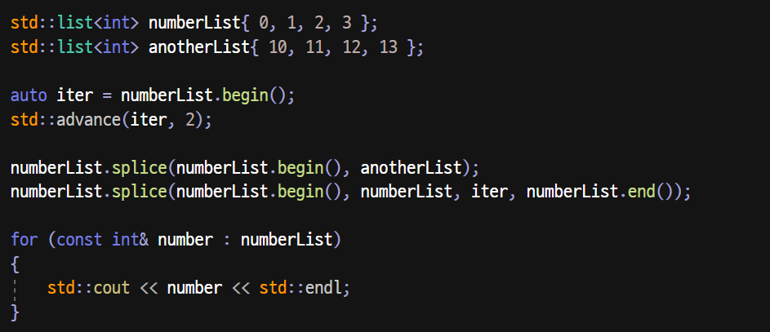
Item 6. Container-Specialized Algorithms
Q. 아래 코드의 실행 결과는 무엇일까?
Notes:
A. (2, 3, 10, 11, 12, 13, 0, 1)

